Slide 1
第8课｜我爸爸也在医院工作 Lesson 8
读课题，说说你认识哪些词。
HSK教程
学完本课，我会
第一册
1
听懂并描述位置
第8课
2
用“在＋处所＋动词”说明地点
我爸爸也在医院工作
3
用“能”表达能力或可能
方位词｜在
能｜也
HSK 1 · 第8课 | 01
Notes:
【课时定位】第1课时｜全课导入
【本页目标】学生能用自己的话说出本课核心学习任务。
【建议用时】3分钟；时间不足时保留学生产出与检查。
【教学顺序】读课题→读目标→说已知词→进入热身。
【教师动作/话术】指课题逐项追问；不会时只指目标，不提前讲规则。
【学生任务】读课题，说说你认识哪些词。
【常见问题】只读课题不说目标→指三项目标关键词→学生复述一项目标。
【答案/检查标准】能说出至少三项核心任务，并指出还不熟的一项。
【教材来源】教材印刷P.54（PDF第68页）；教材目标：能听懂并描述处所、位置等信息；掌握介词“在”表示方位的用法；掌握能愿动词“能”的用法。

Slide 2
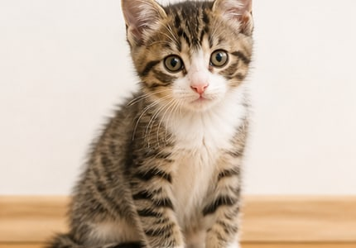
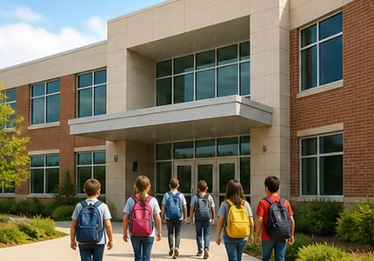


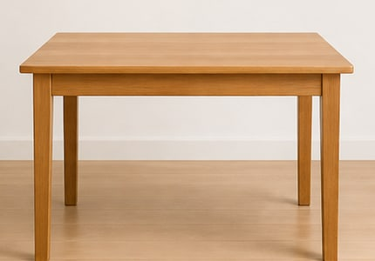
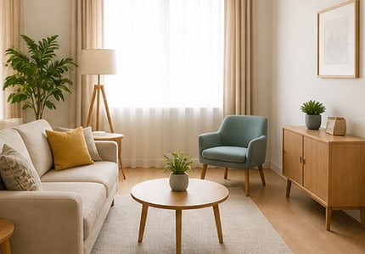
看图热身 Warm-up
看图选词，把字母写在图片旁。
1
2
3
_______
_______
_______
4
5
6
_______
_______
_______
词语：A 小猫 B 学校 C 书店 D 医生 E 桌子 F 房间
HSK 1 · 第8课 | 02
Notes:
【课时定位】第1课时｜看图热身
【本页目标】学生能把6个词与图片对应。
【建议用时】4分钟；时间不足时保留学生产出与检查。
【教学顺序】独立匹配→同桌核对→全班读词。
【教师动作/话术】要求只写字母；核对时用“1是A”逐项报。
【学生任务】看图选词，把字母写在图片旁。
【常见问题】字母与图片错配→先说图片内容→回到词库找字母→学生重新配对。
【答案/检查标准】1-C 书店；2-F 房间；3-B 学校；4-A 小猫；5-D 医生；6-E 桌子
【教材来源】教材印刷P.54（PDF第68页）。

Slide 3
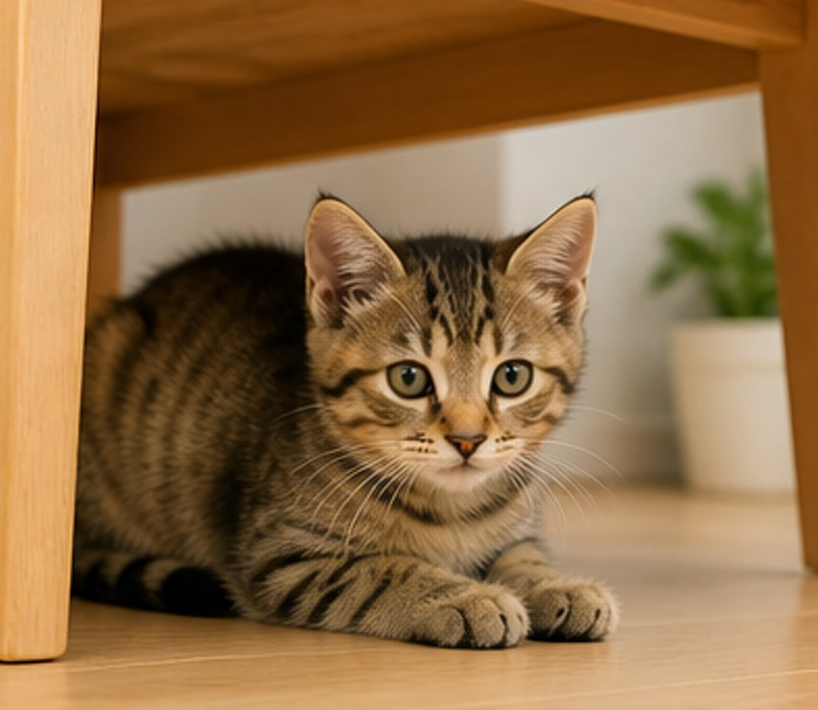
课文1｜核心词语 Key Words
跟读本组词语，再任选一个说短句。
māo
kànjiàn
猫
看见
cat
see
fángjiān
zhī
房间
只
room
measure word
补充词：小 xiǎo
学习提示：量词可以和指示代词直接组合。
HSK 1 · 第8课 | 03
Notes:
【课时定位】第1课时｜课文一词语
【本页目标】学生能认读本组教材词语并在句中使用。
【建议用时】4分钟；时间不足时保留学生产出与检查。
【教学顺序】听教师读→带拼音跟读→选词→说短句。
【教师动作/话术】每词领读两遍；随后指汉字，请学生说一个短句。
【学生任务】跟读本组词语，再任选一个说短句。
【常见问题】声调不准或只读不说句→给首音和句头→学生重读并补成短句。
【答案/检查标准】猫 māo；看见 kànjiàn；房间 fángjiān；只 zhī；小 xiǎo；检查读音，并用其中一词说完整短句。
【教材来源】教材印刷P.55（PDF第69页）。

Slide 4
课文1｜听力 Listening
听两遍，记录三项关键信息。
证据题
房间外有什么：________________
1
证据题
小猫在哪儿：________________
2
证据题
小猫怎么样：________________
3
HSK 1 · 第8课 | 04
Notes:
【课时定位】第1课时｜课文1听力
【本页目标】学生能听出三项关键信息，并用完整句核对。
【建议用时】5分钟；听两遍后立即同伴核对。
【教学顺序】看题预测→第一遍只听→停5秒→第二遍记录→同伴核对→完整句回答。
【教师动作/话术】教材音频8-1未嵌入。教师朗读两遍：第一遍自然语速完整朗读，全文后停5秒；第二遍逐句朗读，每句后停2秒。朗读稿：
场景：白家月和陈天中到王一飞家做客。
白家月：房间外有一只小猫。
陈天中：我没看见，它在哪儿呢？
白家月：它在桌子下呢。
陈天中：这只小猫真漂亮！
【学生任务】听两遍，记录三项关键信息。
【常见问题】只记零散词→重读对应关键句→补成完整答案。
【答案/检查标准】1.完整答案是“房间外有一只小猫。”；证据：“白家月：房间外有一只小猫。”；2.完整答案是“小猫在桌子下。”；证据：“白家月：它在桌子下呢。；陈天中：这只小猫真漂亮！”；3.完整答案是“小猫真漂亮。”；证据：“陈天中：这只小猫真漂亮！”；可接受同义完整句，关键信息须一致。
【教材来源】教材印刷P.55（PDF第69页），课文1；3题均为教师设计的课文证据题；实际音频状态：未嵌入，使用教师朗读。

Slide 5
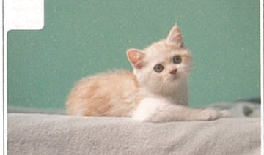
课文1｜跟读 Read Aloud
核对人物和顺序，再交换角色朗读。
白家月
Fángjiān wài yǒu yì zhī xiǎo māo.
房间外有一只小猫。
陈天中
Wǒ méi kànjiàn, tā zài nǎr ne?
我没看见，它在哪儿呢？
白家月
Tā zài zhuōzi xià ne.
它在桌子下呢。
陈天中
Zhè zhī xiǎo māo zhēn piàoliang!
这只小猫真漂亮！
HSK 1 · 第8课 | 05
Notes:
【课时定位】第1课时｜课文一跟读
【本页目标】学生能按人物和顺序朗读课文一。
【建议用时】5分钟；时间不足时保留学生产出与检查。
【教学顺序】默读→跟读→分角色→替换一处信息。
【教师动作/话术】逐轮指人物，先齐读再两人读。
【学生任务】核对人物和顺序，再交换角色朗读。
【常见问题】人物或轮次混乱→指人物和顺序→学生从上一轮重新分角色朗读。
【答案/检查标准】按4轮原顺序分角色朗读；人物、轮次、汉字和拼音准确，不漏轮、不串角色。
【教材来源】教材印刷P.55（PDF第69页）。

Slide 6
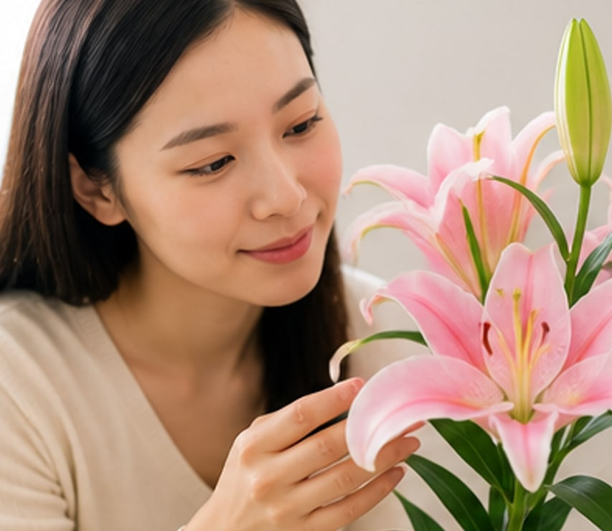
课文1｜核心词语 Key Words
跟读本组词语，再任选一个说短句。
zhuōzi
piàoliang
桌子
漂亮
table
beautiful
wài
xià
外
下
outside
under
补充词：没 méi
HSK 1 · 第8课 | 06
Notes:
【课时定位】第1课时｜课文一词语复现
【本页目标】学生能认读本组教材词语并在句中使用。
【建议用时】5分钟；时间不足时保留学生产出与检查。
【教学顺序】听教师读→带拼音跟读→选词→说短句。
【教师动作/话术】每词领读两遍；随后指汉字，请学生说一个短句。
【学生任务】跟读本组词语，再任选一个说短句。
【常见问题】声调不准或只读不说句→给首音和句头→学生重读并补成短句。
【答案/检查标准】桌子 zhuōzi；漂亮 piàoliang；外 wài；下 xià；没 méi；检查读音，并用其中一词说完整短句。
【教材来源】教材印刷P.55（PDF第69页）。

Slide 7
方位词 Grammar
观察三组句子，说出共同规则。
形式
例句
名词＋里
→
房间里有一只小猫。
名词＋外
→
我们去书店外吧。
名词＋上
→
小雪的手机在桌子上呢。
HSK 1 · 第8课 | 07
Notes:
【课时定位】第1课时｜语言点一
【本页目标】学生能理解并使用方位词。
【建议用时】4分钟；时间不足时保留学生产出与检查。
【教学顺序】读例句→圈形式→归纳→替换。
【教师动作/话术】先让学生找相同部分，再用一句话确认规则。
【学生任务】观察三组句子，说出共同规则。
【常见问题】只背形式不会替换→圈固定结构、给一个新词→学生完成新句。
【答案/检查标准】上、下、里、外、前、后、外边等放在名词后表示方向或位置。
【教材来源】教材印刷P.56（PDF第70页）。

Slide 8
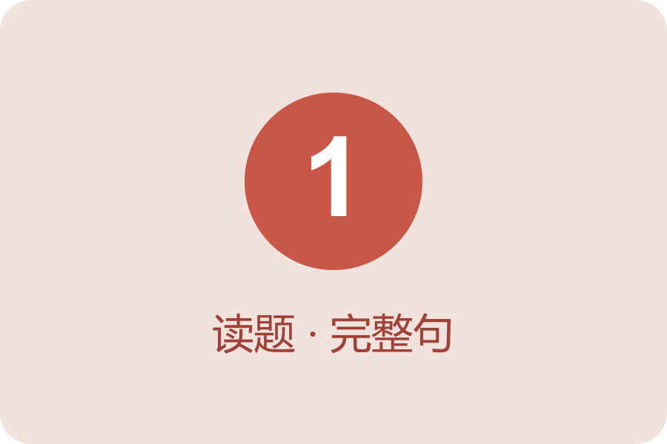
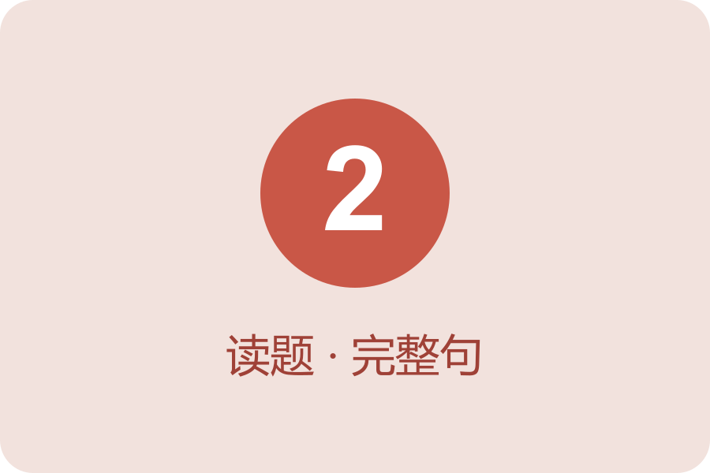
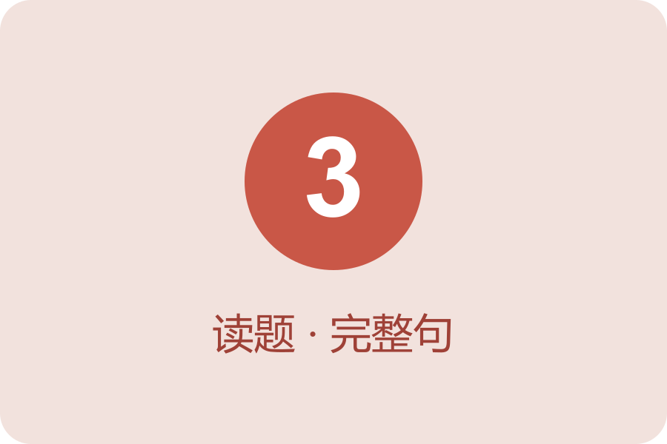
控制练习 Controlled Practice
读问题，用完整句回答。
看句子：
小猫在桌子下。
小猫在哪儿？
看句子：
手机在桌子上。
手机在哪儿？
看句子：
我们在学校书店前见。
我们在哪儿见？
答：________________
答：________________
答：________________
HSK 1 · 第8课 | 08
Notes:
【课时定位】第1课时｜语言点一控制练习
【本页目标】学生能按句架完成三组问答。
【建议用时】5分钟；时间不足时保留学生产出与检查。
【教学顺序】独立准备→同桌问答→抽查。
【教师动作/话术】只给词头，不直接报答案。
【学生任务】读问题，用完整句回答。
【常见问题】只说词不说句→指问题中的句架→学生用完整句重答。
【答案/检查标准】1.小猫在桌子下。；2.手机在桌子上。；3.我们在学校书店前见。
【教材来源】教材印刷P.56（PDF第70页）；教师设计补充；依据本课课文、语言点与教材练习。

Slide 9
真实问答 Pair Task
两人交换信息，记录一条真实结果。
A问
B答
________在哪儿？
________在________上／
下／里／外。
→
记录：记录两件物品的位置。
HSK 1 · 第8课 | 09
Notes:
【课时定位】第1课时｜课文一真实任务
【本页目标】学生能用课文一功能完成信息交换。
【建议用时】5分钟；时间不足时保留学生产出与检查。
【教学顺序】A问→B答→记录→换角色→汇报。
【教师动作/话术】先示范一轮，再要求离开课文看同伴说。
【学生任务】两人交换信息，记录一条真实结果。
【常见问题】提问与回答不对应→回指A问关键词→B重新回答并核对记录。
【答案/检查标准】提问可接受：________在哪儿？；回答可接受：________在________上／下／里／外。；记录要求：记录两件物品的位置。
【教材来源】教材印刷P.55（PDF第69页）；教师设计补充；依据本课课文、语言点与教材练习。

Slide 10
课文1｜出口条 Exit Ticket
写下三个答案，再读出一题。
独立完成
1. 房间外有什么？
________________________
2. 小猫在哪儿？
________________________
3. 小猫怎么样？
________________________
本课关键词：方位词｜在｜能｜也
HSK 1 · 第8课 | 10
Notes:
【课时定位】第1课时｜第一课时出口
【本页目标】检查课文一词语、听读和语言点。
【建议用时】5分钟；时间不足时保留学生产出与检查。
【教学顺序】独立写→同桌读→教师抽查。
【教师动作/话术】按三题快速抽查；错题要求当场重说。
【学生任务】写下三个答案，再读出一题。
【常见问题】只写不读或漏题→圈出未完成题→学生补写并读出一题。
【答案/检查标准】1.房间外有一只小猫。；2.小猫在桌子下。；3.小猫真漂亮。；开放题同义且含目标结构即可。
【教材来源】教材印刷P.55（PDF第69页）；教师设计补充；依据本课课文、语言点与教材练习。

Slide 11
快速复习 Retrieval
合上课本，回答三个复习问题。
课文一
课文一发生在哪儿？
用了哪个重点句型？
说出一条关键信息。
说场景
说句型
说信息
→
HSK 1 · 第8课 | 11
Notes:
【课时定位】第2课时｜第二课时检索
【本页目标】学生能无提示复现课文一重点。
【建议用时】3分钟；时间不足时保留学生产出与检查。
【教学顺序】独立回忆→同桌互检→口头复现。
【教师动作/话术】先等待5秒，不立即给词。
【学生任务】合上课本，回答三个复习问题。
【常见问题】立即翻书找答案→先等待5秒并给词头→学生口头复现后再核对。
【答案/检查标准】能说出课文一场景、一个句型和一条关键信息。
【教材来源】教材印刷P.57（PDF第71页）；教师设计补充；依据本课课文、语言点与教材练习。

Slide 12
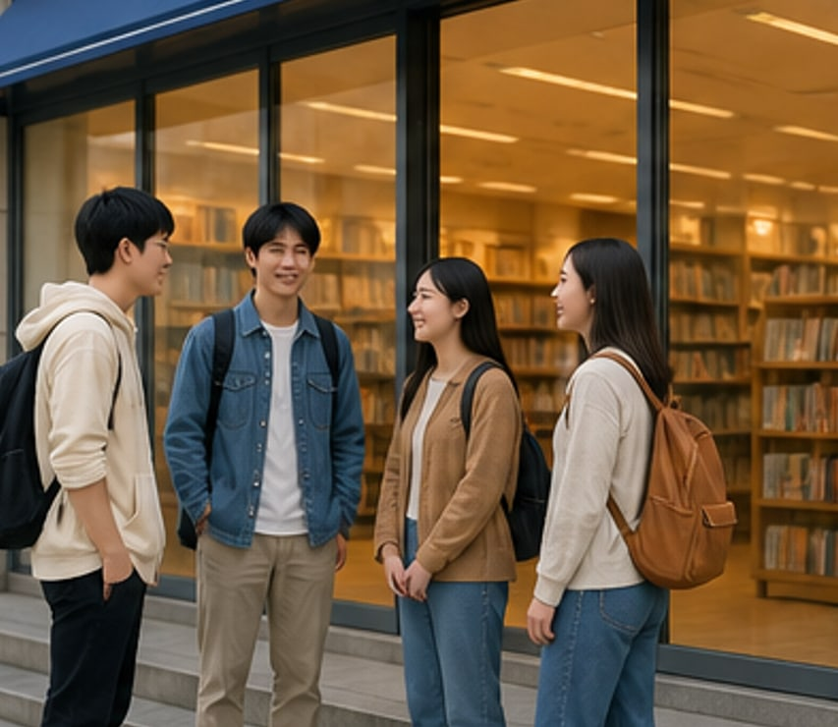
课文2｜核心词语 Key Words
跟读本组词语，再任选一个说短句。
shūdiàn
qián
书店
前
bookstore
front
néng
wǔfàn
能
午饭
can
lunch
读一读：书店｜前｜能｜午饭
HSK 1 · 第8课 | 12
Notes:
【课时定位】第2课时｜课文二词语
【本页目标】学生能认读本组教材词语并在句中使用。
【建议用时】4分钟；时间不足时保留学生产出与检查。
【教学顺序】听教师读→带拼音跟读→选词→说短句。
【教师动作/话术】每词领读两遍；随后指汉字，请学生说一个短句。
【学生任务】跟读本组词语，再任选一个说短句。
【常见问题】声调不准或只读不说句→给首音和句头→学生重读并补成短句。
【答案/检查标准】书店 shūdiàn；前 qián；能 néng；午饭 wǔfàn；检查读音，并用其中一词说完整短句。
【教材来源】教材印刷P.57（PDF第71页）。

Slide 13
课文2｜听力 Listening
听两遍，记录三项关键信息。
选择题
白家月和李文在（ ）见。
A 家里 B 书店里 C 书店前
1
选择题
李文下午（ ）能到。
A 两点 B 两点半 C 三点后
2
证据题
李文能到吗：________________
3
HSK 1 · 第8课 | 13
Notes:
【课时定位】第2课时｜课文2听力
【本页目标】学生能听出三项关键信息，并用完整句核对。
【建议用时】4分钟；听两遍后立即同伴核对。
【教学顺序】看题预测→第一遍只听→停5秒→第二遍记录→同伴核对→完整句回答。
【教师动作/话术】教材音频8-3未嵌入。教师朗读两遍：第一遍自然语速完整朗读，全文后停5秒；第二遍逐句朗读，每句后停2秒。朗读稿：
场景：下课后，白家月给李文打电话。
白家月：我们在哪儿见呢？
李文：在学校书店前见吧。
白家月：好的。下午两点你能到吗？
李文：我能到。我在学校吃午饭。
【学生任务】听两遍，记录三项关键信息。
【常见问题】只记零散词→重读对应关键句→补成完整答案。
【答案/检查标准】1.完整答案是“白家月和李文在书店前见。”；证据：“白家月：我们在哪儿见呢？；李文：在学校书店前见吧。”；2.完整答案是“李文下午两点能到。”；证据：“白家月问：下午两点你能到吗？李文回答：我能到。”；3.完整答案是“李文下午两点能到学校书店前。”；证据：“李文先同意在学校书店前见，随后回答：我能到。我在学校吃午饭。”；可接受同义完整句，关键信息须一致。
【教材来源】教材印刷P.56（PDF第70页）、教材印刷P.57（PDF第71页），课文2；其中2题为教材选择题，1题为教师设计的课文证据题；实际音频状态：未嵌入，使用教师朗读。

Slide 14
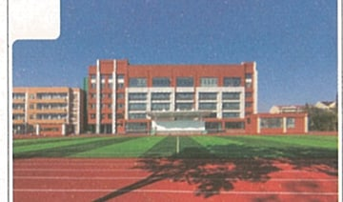
课文2｜跟读 Read Aloud
核对人物和顺序，再交换角色朗读。
白家月
Wǒmen zài nǎr jiàn ne?
我们在哪儿见呢？
李文
Zài xuéxiào shūdiàn qián jiàn ba.
在学校书店前见吧。
白家月
Hǎo de. Xiàwǔ liǎng diǎn nǐ néng dào ma?
好的。下午两点你能到吗？
李文
Wǒ néng dào. Wǒ zài xuéxiào chī wǔfàn.
我能到。我在学校吃午饭。
HSK 1 · 第8课 | 14
Notes:
【课时定位】第2课时｜课文二跟读
【本页目标】学生能按人物和顺序朗读课文二。
【建议用时】5分钟；时间不足时保留学生产出与检查。
【教学顺序】默读→跟读→分角色→替换。
【教师动作/话术】逐轮指人物；长句先分段读，再连起来读。
【学生任务】核对人物和顺序，再交换角色朗读。
【常见问题】人物或轮次混乱→指人物和顺序→学生从上一轮重新分角色朗读。
【答案/检查标准】按4轮原顺序分角色朗读；人物、轮次、汉字和拼音准确，不漏轮、不串角色。
【教材来源】教材印刷P.57（PDF第71页）。

Slide 15
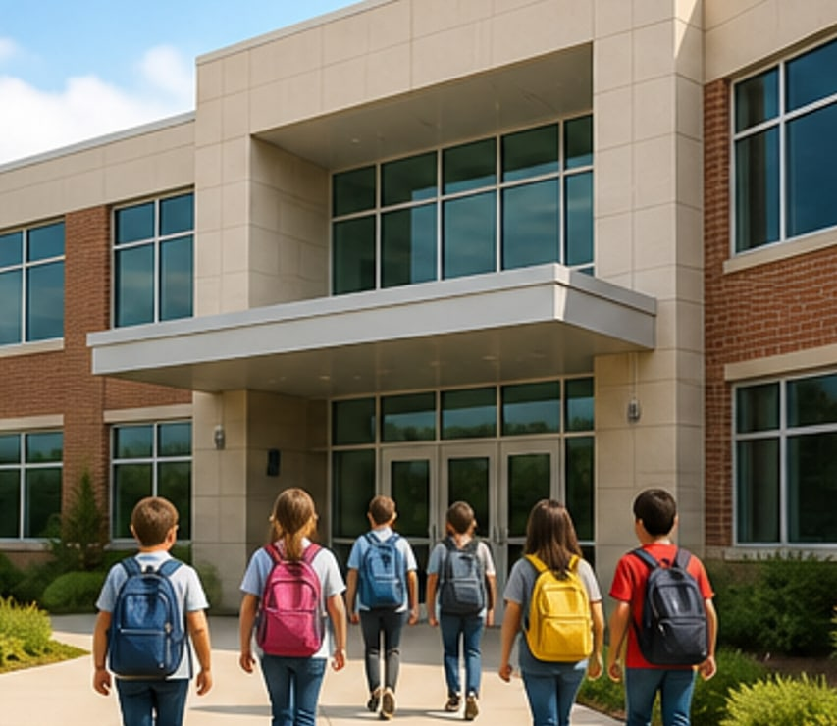
课文2｜核心词语 Key Words
跟读本组词语，再任选一个说短句。
zài
xuéxiào
在
学校
at
school
dào
到
arrive
读一读：在｜学校｜到
HSK 1 · 第8课 | 15
Notes:
【课时定位】第2课时｜课文二词语复现
【本页目标】学生能认读本组教材词语并在句中使用。
【建议用时】5分钟；时间不足时保留学生产出与检查。
【教学顺序】听教师读→带拼音跟读→选词→说短句。
【教师动作/话术】每词领读两遍；随后指汉字，请学生说一个短句。
【学生任务】跟读本组词语，再任选一个说短句。
【常见问题】声调不准或只读不说句→给首音和句头→学生重读并补成短句。
【答案/检查标准】在 zài；学校 xuéxiào；到 dào；检查读音，并用其中一词说完整短句。
【教材来源】教材印刷P.57（PDF第71页）。

Slide 16
介词“在” Grammar
读三组句型，再替换关键信息。
在＋处所＋动词
→
我在学校吃午饭。
在＋处所＋动词
→
他爸爸在医院工作。
在＋哪儿＋动词
→
你在哪儿买菜？
“在＋处所”放在动词前，
说明动作发生的地点。
HSK 1 · 第8课 | 16
Notes:
【课时定位】第2课时｜语言点二
【本页目标】学生能使用介词“在”。
【建议用时】5分钟；时间不足时保留学生产出与检查。
【教学顺序】读形式→读例句→替换→对比。
【教师动作/话术】用手势标出固定位置，避免长篇术语解释。
【学生任务】读三组句型，再替换关键信息。
【常见问题】只背形式不会替换→标出固定位置、给一个新词→学生完成新句。
【答案/检查标准】“在＋处所”放在动词前，说明动作发生的地点。
【教材来源】教材印刷P.57（PDF第71页）。

Slide 17
控制练习 Controlled Practice
读问题，用完整句回答。
你在哪儿吃午饭？
两点你能到学校书店前吗？
爸爸在哪儿工作？
答：________________
答：________________
答：________________
HSK 1 · 第8课 | 17
Notes:
【课时定位】第2课时｜语言点二控制练习
【本页目标】学生能用目标句式完成三组问答。
【建议用时】4分钟；时间不足时保留学生产出与检查。
【教学顺序】准备→问答→换角色→抽查。
【教师动作/话术】只用问题关键词追问，让学生自改。
【学生任务】读问题，用完整句回答。
【常见问题】只说词不说句→指问题中的句架→学生用完整句重答。
【答案/检查标准】1.我在学校吃午饭。；2.我能到学校书店前。；3.爸爸在医院工作。
【教材来源】教材印刷P.58（PDF第72页）；教师设计补充；依据本课课文、语言点与教材练习。

Slide 18
真实问答 Pair Task
两人问答并记录两项真实信息。
A问
B答
你在哪儿________？
你能________吗？
我在________。我能／
不能________。
→
记录：记录地点和能否做到。
HSK 1 · 第8课 | 18
Notes:
【课时定位】第2课时｜问答
【本页目标】完成问答并准确记录。
【建议用时】5分钟。
【教学顺序】A问→B答→记录→换角色→汇报。
【教师动作/话术】检查提问和回答是否对应。
【学生任务】两人问答并记录两项真实信息。
【常见问题】问答不对应→回指问词→重答并改记录。
【答案/检查标准】提问可接受：你在哪儿________？你能________吗？；回答可接受：我在________。我能／不能________。；记录要求：记录地点和能否做到。
【教材来源】印P.57/PDF71；教师设计补充；依据本课课文、语言点与教材练习。

Slide 19
信息调查 Class Survey
采访3人，记录答案，再汇报一人。
名字
学习地点
午饭地点
两点能到约定地点吗
1. __________
________________
________________
________________
2. __________
________________
________________
________________
3. __________
________________
________________
________________
汇报：________在________学习，
在________吃午饭；两点能／不能到约定地点。
HSK 1 · 第8课 | 19
Notes:
【课时定位】第2课时｜第二课时信息差
【本页目标】学生能采访3人并汇报一人。
【建议用时】5分钟；时间不足时保留学生产出与检查。
【教学顺序】独立写问题→采访→记录→汇报。
【教师动作/话术】要求走动采访；只核对语言，不替学生决定答案。
【学生任务】采访3人，记录答案，再汇报一人。
【常见问题】记录与同伴回答不一致→让同伴再说一次→学生当场改正记录。
【答案/检查标准】三行记录完整；汇报与记录一致。
【教材来源】教材印刷P.57（PDF第71页）；教师设计补充；依据本课课文、语言点与教材练习。

Slide 20
课文2｜出口条 Exit Ticket
写下三个答案，再读出一题。
独立完成
1. 白家月和李文在（ ）见。
A 家里 B 书店里 C 书店前
________________________
2. 我在学校吃午饭怎么说？
________________________
3. 用本课句型说一条真实信息。
________________________
本课关键词：方位词｜在｜能｜也
HSK 1 · 第8课 | 20
Notes:
【课时定位】第2课时｜第二课时出口
【本页目标】检查课文二词语、理解与语言点。
【建议用时】5分钟；时间不足时保留学生产出与检查。
【教学顺序】独立写→同桌读→教师抽查。
【教师动作/话术】抽查弱项并要求完整重说。
【学生任务】写下三个答案，再读出一题。
【常见问题】只写不读或漏题→圈出未完成题→学生补写并读出一题。
【答案/检查标准】1.白家月和李文在书店前见。；2.我在学校吃午饭。；3.医生在医院工作。；开放题同义且含目标结构即可。
【教材来源】教材印刷P.57（PDF第71页）；教师设计补充；依据本课课文、语言点与教材练习。

Slide 21
快速复习 Retrieval
说出两个旧句，再预测课文三。
课文一、二
用语言点一说一句。
用语言点二说一句。
预测课文三的场景。
复现两句
预测课文三
→
HSK 1 · 第8课 | 21
Notes:
【课时定位】第3课时｜第三课时检索
【本页目标】学生能复现前两课时并预测课文三。
【建议用时】3分钟；时间不足时保留学生产出与检查。
【教学顺序】回忆→同桌核对→看标题预测。
【教师动作/话术】先让学生说，再用关键词补足。
【学生任务】说出两个旧句，再预测课文三。
【常见问题】立即翻书找答案→先等待5秒并给词头→学生口头复现后再核对。
【答案/检查标准】至少说出两个旧句和一个合理预测。
【教材来源】教材印刷P.59（PDF第73页）；教师设计补充；依据本课课文、语言点与教材练习。

Slide 22
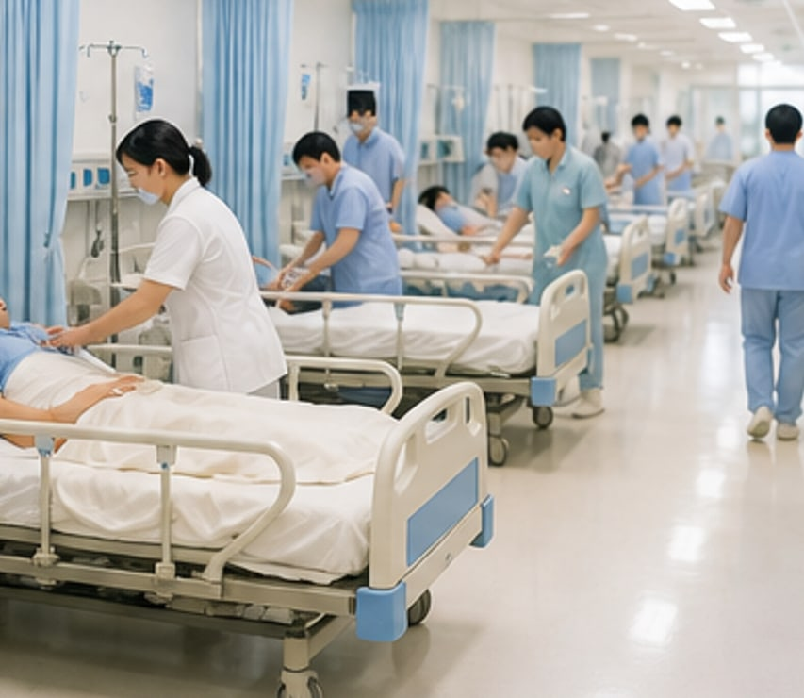
课文3｜核心词语 Key Words
跟读本组词语，再任选一个说短句。
fàn
dà
饭
大
meal
large
bìngrén
duō
病人
多
patient
many
读一读：饭｜大｜病人｜多
HSK 1 · 第8课 | 22
Notes:
【课时定位】第3课时｜课文三词语
【本页目标】学生能认读本组教材词语并在句中使用。
【建议用时】4分钟；时间不足时保留学生产出与检查。
【教学顺序】听教师读→带拼音跟读→选词→说短句。
【教师动作/话术】每词领读两遍；随后指汉字，请学生说一个短句。
【学生任务】跟读本组词语，再任选一个说短句。
【常见问题】声调不准或只读不说句→给首音和句头→学生重读并补成短句。
【答案/检查标准】饭 fàn；大 dà；病人 bìngrén；多 duō；检查读音，并用其中一词说完整短句。
【教材来源】教材印刷P.59（PDF第73页）。

Slide 23
课文3｜听力 Listening
听两遍，记录三项关键信息。
选择题
大医院里（ ）。
A 人很少 B 病人多 C 医生不忙
1
选择题
胡医生家有（ ）医生。
A 一个 B 两个 C 三个
2
证据题
胡医生的爸爸工作忙吗：________________
3
HSK 1 · 第8课 | 23
Notes:
【课时定位】第3课时｜课文3听力
【本页目标】学生能听出三项关键信息，并用完整句核对。
【建议用时】4分钟；听两遍后立即同伴核对。
【教学顺序】看题预测→第一遍只听→停5秒→第二遍记录→同伴核对→完整句回答。
【教师动作/话术】教材音频8-5未嵌入。教师朗读两遍：第一遍自然语速完整朗读，全文后停5秒；第二遍逐句朗读，每句后停2秒。朗读稿：
场景：刘明和同事胡医生在医院聊天。
刘明：小胡，还没吃饭呢？
胡医生：没吃呢。
刘明：大医院病人多，医生非常忙。
胡医生：是的。我爸爸也在医院工作，他也非常忙。
刘明：你家有两个医生？
胡医生：对。
【学生任务】听两遍，记录三项关键信息。
【常见问题】只记零散词→重读对应关键句→补成完整答案。
【答案/检查标准】1.完整答案是“大医院里病人多。”；证据：“刘明：大医院病人多，医生非常忙。”；2.完整答案是“胡医生家有两个医生。”；证据：“刘明问：你家有两个医生？胡医生回答：对。”；3.完整答案是“胡医生的爸爸也非常忙。”；证据：“胡医生：是的。我爸爸也在医院工作，他也非常忙。”；可接受同义完整句，关键信息须一致。
【教材来源】教材印刷P.58（PDF第72页）、教材印刷P.59（PDF第73页），课文3；其中2题为教材选择题，1题为教师设计的课文证据题；实际音频状态：未嵌入，使用教师朗读。

Slide 24
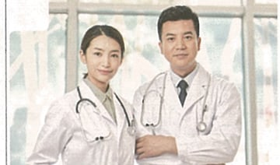
课文3｜跟读 Read Aloud
核对人物和顺序，再分角色朗读。
刘明
Xiǎo Hú, hái méi chī fàn ne?
小胡，还没吃饭呢？
胡医生
Méi chī ne.
没吃呢。
刘明
Dà yīyuàn bìngrén duō, yīshēng fēicháng máng.
大医院病人多，医生非常忙。
胡医生
Shì de. Wǒ bàba yě zài yīyuàn gōngzuò, tā yě fēicháng máng.
是的。我爸爸也在医院工作，他也非常忙。
刘明
Nǐ jiā yǒu liǎng ge yīshēng?
你家有两个医生？
胡医生
Duì.
对。
HSK 1 · 第8课 | 24
Notes:
【课时定位】第3课时｜课文三跟读
【本页目标】学生能按六轮顺序朗读课文三。
【建议用时】5分钟；时间不足时保留学生产出与检查。
【教学顺序】默读→跟读→分角色→完整表演。
【教师动作/话术】长句先分段读，再连起来恢复自然语速。
【学生任务】核对人物和顺序，再分角色朗读。
【常见问题】人物或轮次混乱→指人物和顺序→学生从上一轮重新分角色朗读。
【答案/检查标准】按6轮原顺序分角色朗读；人物、轮次、汉字和拼音准确，不漏轮、不串角色。
【教材来源】教材印刷P.59（PDF第73页）。

Slide 25
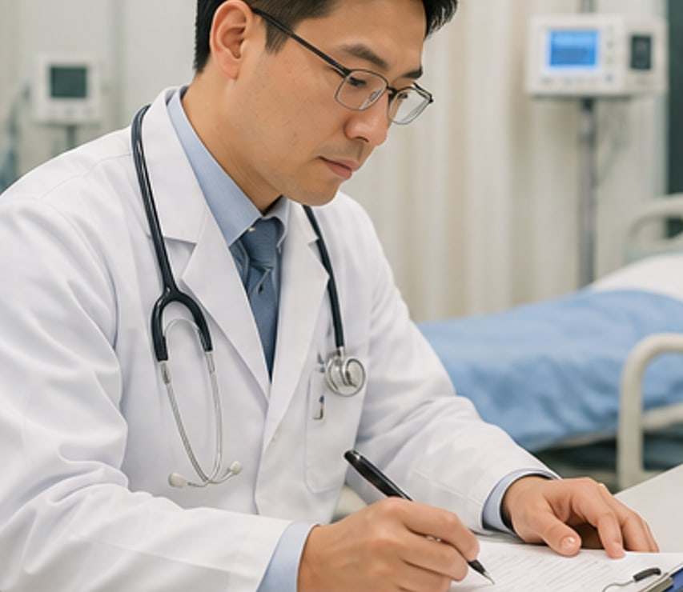
课文3｜核心词语 Key Words
跟读本组词语，再任选一个说短句。
yīshēng
gōngzuò
医生
工作
doctor
work
Hú yīshēng
胡医生
Dr. Hu
学习提示：“小＋姓氏”常用于亲切称呼比自己年轻的人。
HSK 1 · 第8课 | 25
Notes:
【课时定位】第3课时｜课文三词语复现
【本页目标】学生能认读本组教材词语并在句中使用。
【建议用时】5分钟；时间不足时保留学生产出与检查。
【教学顺序】听教师读→带拼音跟读→选词→说短句。
【教师动作/话术】每词领读两遍；随后指汉字，请学生说一个短句。
【学生任务】跟读本组词语，再任选一个说短句。
【常见问题】声调不准或只读不说句→给首音和句头→学生重读并补成短句。
【答案/检查标准】医生 yīshēng；工作 gōngzuò；胡医生 Hú yīshēng；检查读音，并用其中一词说完整短句。
【教材来源】教材印刷P.59（PDF第73页）。

Slide 26
能愿动词“能” Grammar
读三组句型，再替换关键信息。
能＋动词
→
下午两点你能到吗？
能＋动词
→
爸爸能去。
不能＋动词
→
我不能去学校吃午饭。
“能”放在动词前，表示能力或客观条件允许；否定式是“不能”。
HSK 1 · 第8课 | 26
Notes:
【课时定位】第3课时｜语言点三
【本页目标】学生能使用能愿动词“能”。
【建议用时】5分钟；时间不足时保留学生产出与检查。
【教学顺序】读形式→读例句→替换→对比。
【教师动作/话术】板书最短公式，马上让学生替换。
【学生任务】读三组句型，再替换关键信息。
【常见问题】只背形式不会替换→标出固定位置、给一个新词→学生完成新句。
【答案/检查标准】“能”放在动词前，表示能力或客观条件允许；否定式是“不能”。
【教材来源】教材印刷P.58（PDF第72页）。

Slide 27
综合填空 Review · Fill in the Blanks
独立填空，再读出完整句。
词语（可重复使用）：A 哪儿 ｜ B 在 ｜ C 桌子 ｜ D 书店 ｜ E 能
1. 胡医生的爸爸____医院工作。
2. 我下午两点____到学校。
3. 陈天中：小猫在____呢？白家月：小猫在____下。
4. 白家月：我们去____，你去吗？李文：我现在有事，不能去。
HSK 1 · 第8课 | 27
Notes:
【课时定位】第3课时｜综合练习
【本页目标】学生能完成教材核心选词填空。
【建议用时】4分钟；时间不足时保留学生产出与检查。
【教学顺序】独立→同桌核对理由→全班读句。
【教师动作/话术】不先展示答案；要求说出词与位置的依据。
【学生任务】独立填空，再读出完整句。
【常见问题】只填词不读完整句→追问词义和位置→学生读全句并说明理由。
【答案/检查标准】1.胡医生的爸爸在医院工作。；2.我下午两点能到学校。；3.陈天中：小猫在哪儿呢？白家月：小猫在桌子下。；4.白家月：我们去书店，你去吗？李文：我现在有事，不能去。
【教材来源】教材印刷P.59（PDF第73页）、教材印刷P.60（PDF第74页）。

Slide 28

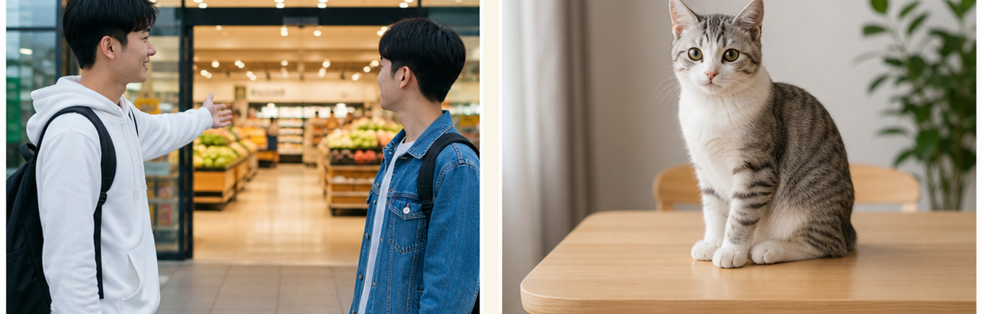
教材看图输出 Picture-based Output
看四幅教材图片，逐项补全并读出。
1. 医生______。
2. 我们在______见吧。
3. 你______去______吗？
4. 桌子上______。
HSK 1 · 第8课 | 28
Notes:
【课时定位】第3课时｜提示词输出
【本页目标】学生能用教材四组看图句架完成表达。
【建议用时】5分钟；时间不足时保留学生产出与检查。
【教学顺序】读四组提示→独立准备→同桌互说→抽查。
【教师动作/话术】追问人物、地点、时间或完成情况，让句子完整。
【学生任务】看四幅教材图片，逐项补全并读出。
【常见问题】只念提示词→追问人物、地点或动作→学生补成完整句。
【答案/检查标准】1.医生在医院工作。；2.我们在书店见吧。；3.你能去超市吗？；4.桌子上有一只小猫。
【教材来源】教材印刷P.60（PDF第74页）；教材四幅看图题改用教师高清无文字语义图呈现；四个句架与教材题意一一对应。

Slide 29
课堂活动与拓展 Activity & Extension
按三步完成活动，并按材料分享结果。
1
两人从词库中各选两个词。
2
用所选词编一组问答。
3
交换角色并检查方位表达。
任务材料与示例
A：你的手机在哪儿？
B：我的手机在桌子上。你的手机呢？
A：我的手机在家里。
交换角色：替换“手机”和地点，再完成一轮。
HSK 1 · 第8课 | 29
Notes:
【课时定位】第3课时｜课堂活动与本课观察
【本页目标】学生能按材料完成课堂活动并分享结果。
【建议用时】5分钟；时间不足时保留学生产出与检查。
【教学顺序】读材料→分组完成→分享→同伴核对。
【教师动作/话术】先示范一轮；巡视检查材料使用，最后抽查个人产出。
【学生任务】按三步完成活动，并按材料分享结果。
【常见问题】跳过步骤或只齐读→回到当前步骤→指定个人完成产出并复述提示。
【答案/检查标准】完成三步；产出使用本课目标结构，并与任务材料一致。
【教材来源】教材印刷P.60（PDF第74页）；教材活动改编：双人活动。两人一组，使用以下词语对话。

Slide 30
本课出口条 Lesson Exit Ticket
写下三个答案，再读出一题。
写一写，说一说
1. 胡医生的爸爸在哪儿工作？
________________________
2. 胡医生的爸爸工作忙吗？
________________________
3. 说出一件物品的位置。
________________________
本课关键词：方位词｜在｜能｜也
HSK 1 · 第8课 | 30
Notes:
【课时定位】第3课时｜全课出口与小结
【本页目标】学生能回答课文三理解题并展示一项本课能力。
【建议用时】5分钟；时间不足时保留学生产出与检查。
【教学顺序】独立写→两人互读→教师抽查→自评。
【教师动作/话术】按三项目标逐项核对，不以齐读代替个人产出。
【学生任务】写下三个答案，再读出一题。
【常见问题】只写不读或漏题→圈出未完成题→学生补写并读出一题。
【答案/检查标准】1.胡医生的爸爸在医院工作。；2.胡医生的爸爸也非常忙。；3.书在桌子上。；开放题同义且含目标结构即可。
【教材来源】教材印刷P.59（PDF第73页）；本页为教师设计的形成性出口题，依据本课目标与教材练习。

